Slide 1


TRƯỜNG TIỂU HỌC GIANG BIÊN
NHIỆT LIỆT CHÀO MỪNG CÁC EM
Môn TNXH lớp 3
BÀI 18: THỨC ĂN ĐỒ UỐNG CÓ LỢI CHO SỨC KHỎE (T2)
Giáo viên thực hiện: Nguyễn Thị Hương
Lớp 3A1

Slide 2


Slide 3
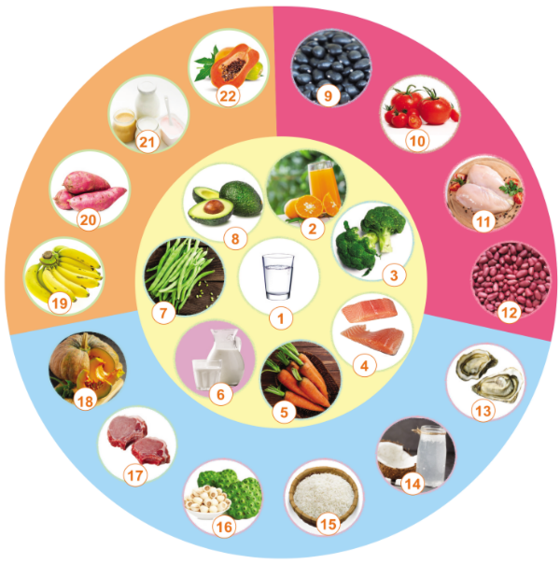
Thứ……ngày…..tháng…..năm…….
TỰ NHIÊN VÀ XÃ HỘI
Bài 18: THỨC ĂN ĐỒ UỐNG CÓ LỢI CHO SỨC KHỎE (T2)
1. Chia sẻ việc ăn uống hàng ngày.
- Chia sẻ về thức ăn, đồ uống mà em:
+ Thường xuyên sử dụng:
+ Thỉnh thoảng sử dụng:
+ Không sử dụng:

Slide 4
Thứ……ngày…..tháng…..năm…….
TỰ NHIÊN VÀ XÃ HỘI
Bài 18: THỨC ĂN ĐỒ UỐNG CÓ LỢI CHO SỨC KHỎE (T2)
2. Em cần thay đổi thói quen ăn uống nào để có lợi cho sức khỏe.
- Duy trì thói quen ăn đúng bữa.
- Ăn nhiều trái cây và rau xanh.
- Uống nước ấm nhiều hơn nước lạnh.
- Không làm việc riêng khi ăn.
- Lập thói quen ăn uống khoa học
- Xây dựng chế độ ăn đầy đủ chất dinh dưỡng.
- Ăn uống đủ bữa, không bỏ bữa ăn, đặc biệt là bữa ăn sáng.
- Không nên ăn quá no sau mỗi bữa ăn.

Slide 5

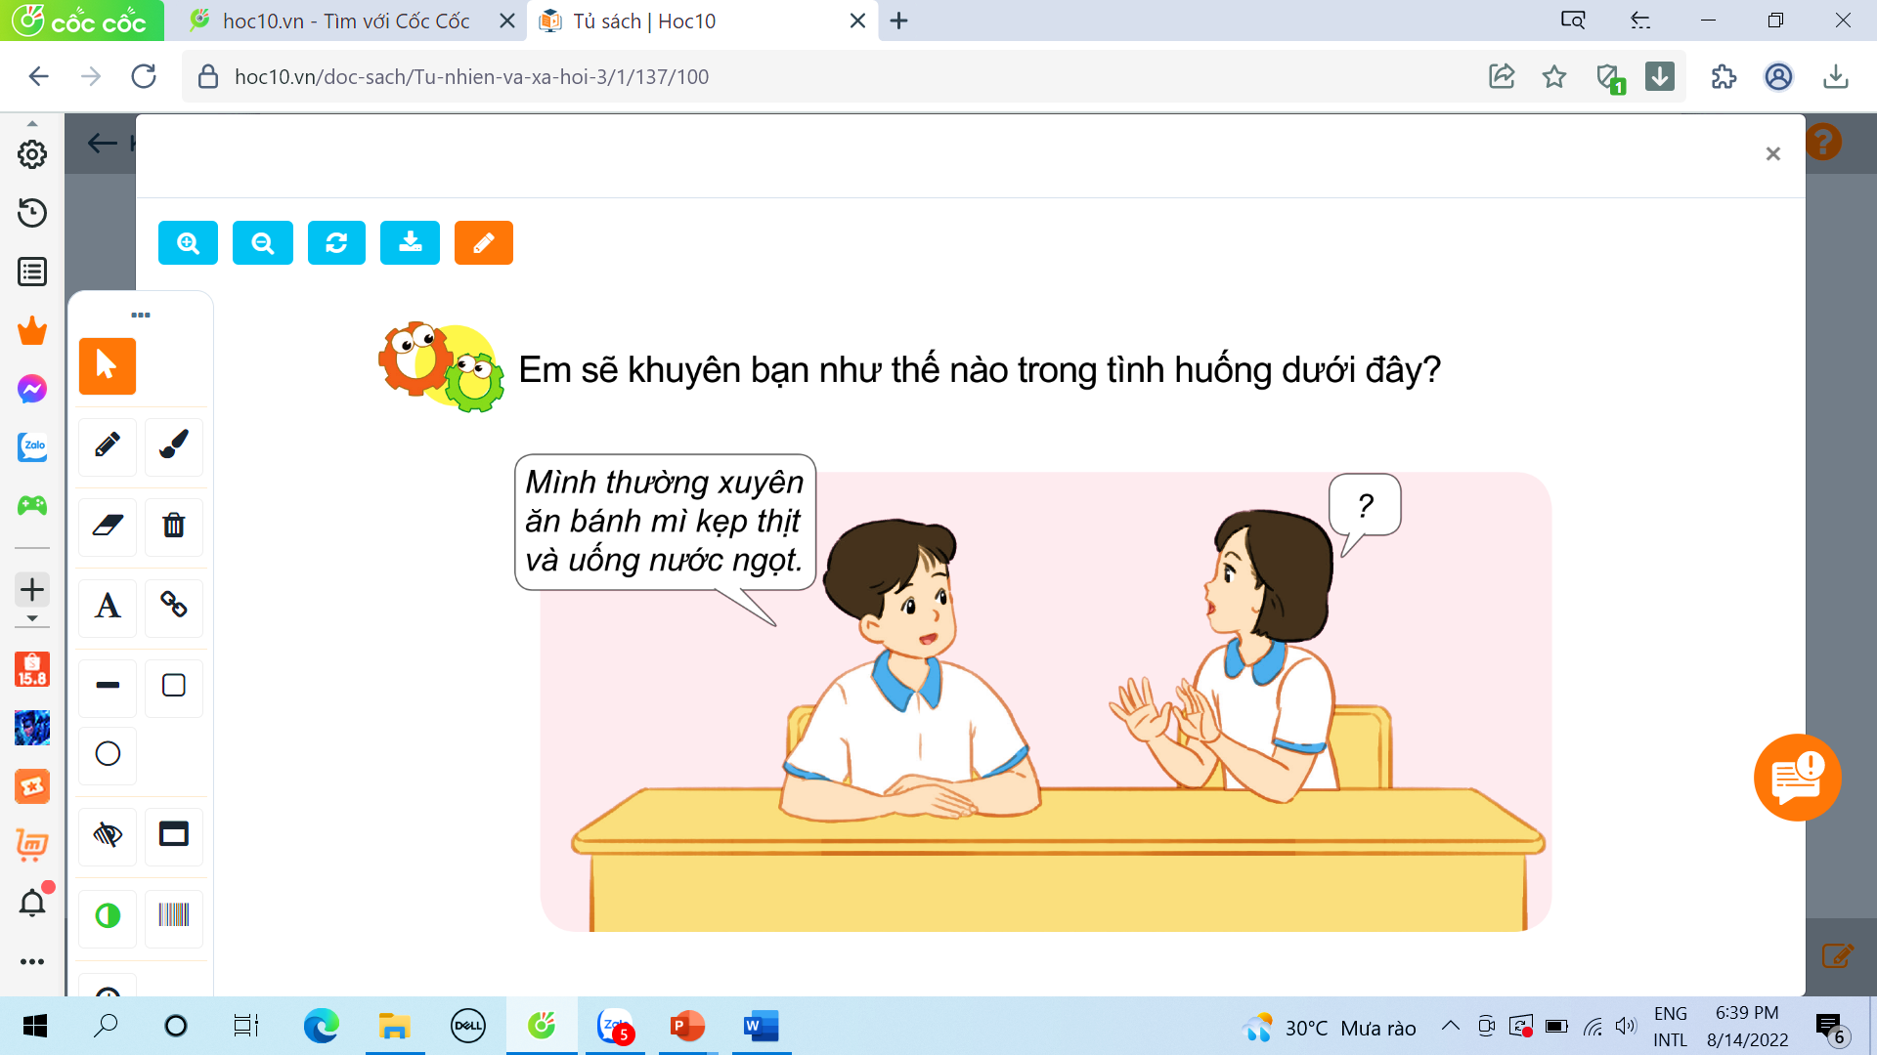
Thứ……ngày…..tháng…..năm…….
TỰ NHIÊN VÀ XÃ HỘI
Bài 18: THỨC ĂN ĐỒ UỐNG CÓ LỢI CHO SỨC KHỎE (T2)
3. Xử lí tình huống.
Em sẽ khuyên bạn như thế nào trong tình huống dưới đây?
Em sẽ khuyên bạn không nên thường xuyên ăn bánh mì kẹp và uống nước ngọt. Vì các đồ ăn nhanh và nước ngọt rất có hại cho sức khỏe. Thay vào đó nên ăn nhiều loại trái cây, rau, thịt cá và các loại hạt,… và đặc biệt là uống nhiều nước.

Slide 6
Thứ……ngày…..tháng…..năm…….
TỰ NHIÊN VÀ XÃ HỘI
Bài 18: THỨC ĂN ĐỒ UỐNG CÓ LỢI CHO SỨC KHỎE (T2)
Các bạn nhớ ăn nhiều loại rau, trái cây, thịt, cá, các loại hạt,... uống đủ nước để có lợi cho sức khỏe nhé!

Slide 7

XIN CHÂN THÀNH CẢM ƠN
QUÝ THẦY CÔ GIÁO VÀ CÁC EM

